Slide 1
Les tâches ménagères
Classe de première

Slide 2
Objectifs
Révision des tâches ménagères
Révision des expressions temporelles
Révision les pièces de la maison

Slide 3
A l’oral
Participez-vous aux tâches ménagères à la maison?
Aidez-vous à la maison?
Quelles tâches ménagères faites-vous?
Qui fait les tâches ménagères à la maison?
Pensez-vous que les femmes font plus de travail à la maison que les hommes?
Notes:
Comment ça peut être utiliser à l’oral

Slide 4
Quelle est la tâche ménagère ?
Regardez l’objet.
Quelle(s) tâche(s) ménagère(s) peut-on faire avec ?

Slide 5
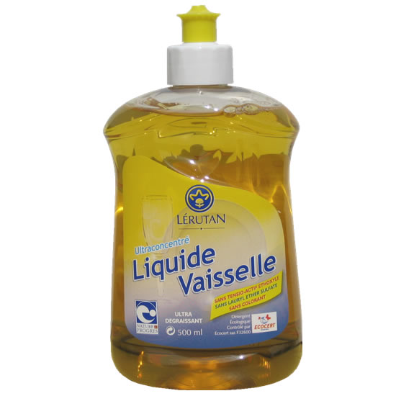
Quelle est la tâche ménagère ?
Le liquide vaisselle
Faire la vaisselle
Notes:
Montrez l’objet. Qu’est-ce que c’est ? Quelle est la tâche ménagère ?

Slide 6
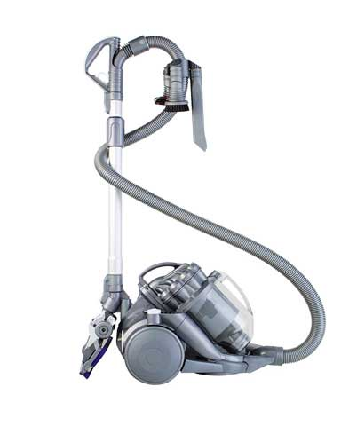
Quelle est la tâche ménagère ?
L’aspirateur
Passer l’aspirateur

Slide 7
Quelle est la tâche ménagère ?
Le chariot
Faire les courses

Slide 8
Quelle est la tâche ménagère ?
Une casserole
Faire la cuisine

Slide 9
Quelle est la tâche ménagère ?
Une machine à laver / un lave-linge
Faire la lessive

Slide 10
Quelle est la tâche ménagère ?
Le fer (à repasser)
Faire le repassage / repasser

Slide 11
Quelle est la tâche ménagère ?
Le chiffon
Faire le ménage

Slide 12
Quelle est la tâche ménagère ?
Le lit
Faire le lit / faire mon lit

Slide 13
Quelle est la tâche ménagère ?
Le couvert
Mettre le couvert

Slide 14
Quelle est la tâche ménagère ?
La chambre
Ranger la chambre / ranger ma chambre

Slide 15
Quelle est la tâche ménagère ?
La poubelle
Sortir la poubelle

Slide 16
Quelle est la tâche ménagère ?
Une éponge
Nettoyer

Slide 17
Quelle est la tâche ménagère ?
Une table
Débarrasser la table
Mettre la table

Slide 18
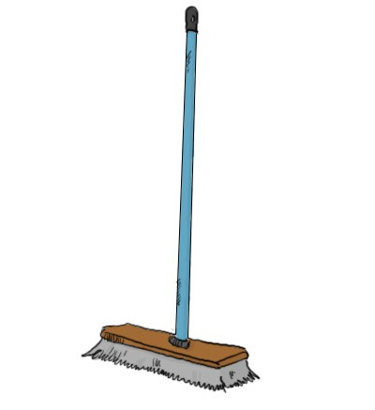
Quelle est la tâche ménagère ?
Un balai
Balayer

Slide 19
Quelle est la tâche ménagère ?
Des fleurs
Jardiner / Faire du jardinage

Slide 20
Quelle est la tâche ménagère ?
Le lave-vaisselle
Remplir le lave-vaisselle / vider le lave-vaisselle

Slide 21
Quelle est la tâche ménagère ?
Le linge / les vêtements
Étendre le linge / les vêtements
Ramasser le linge / les vêtements

Slide 22
Quelle est la tâche ménagère ?
Une fenêtre
Faire les vitres / Nettoyer les vitres

Slide 23
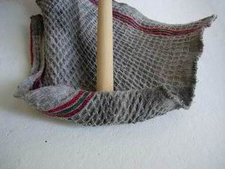
Quelle est la tâche ménagère ?
Une serpillère
Passer la serpillère

Slide 24
Quelle est la tâche ménagère ?
Un chien
Promener le chien / donner à manger (à)

Slide 25
Quelle est la tâche ménagère ?
Le gazon
Tondre le gazon

Slide 26
Quelle est la tâche ménagère ?
La voiture
Laver la voiture

Slide 27
Regarde la vidéo
Note les 4 tâches ménagères que tu vois.
1.
2.
3.
4.

Slide 28
Notes:
Video des Simpsons – à jouer sans son.

Slide 29
Réponses
1. Faire les vitres
2. Balayer
3. Ranger
4. Tondre la pelouse

Slide 30
Expressions temporelles
Lundi, mardi, mercredi, jeudi, vendredi, samedi, dimanche
Le mardi
Le 12 janvier; le 12 février…
Lundi matin, mardi matin, mercredi matin, jeudi matin, vendredi matin, samedi matin, dimanche matin
Tous les jours
Une fois par semaine
Une fois par mois
Tous les matins
Notes:
Indices à gauche – expressions à trouver à droite

Slide 31
Le samedi et le dimanche
Lundi soir, mardi soir, mercredi soir, jeudi soir, vendredi soir, samedi soir, dimanche soir
Tous les week-ends
Tous les soirs

Slide 32
Le lundi et le mardi
0
Du 12 au 19 février 2012
Deux fois par semaine
Ne…jamais
Pendant les vacances

Slide 33
Devoirs Que fait-elle ?
Faites une liste des tâches ménagères .
Ecrivez le journal intime de cette femme. (au passé composé)
Aujourd’hui, ….
Notes:
Devoirs

Slide 34
Les pièces de la maison
La cuisine
Notes:
Les pièces de la maison – quelle(s) tâche(s) ménagère(s)?

Slide 35
La chambre

Slide 36
La salle de bains

Slide 37
La salle à manger

Slide 38
Le salon

Slide 39
La buanderie

Slide 40
Le jardin

Slide 41
Le garage

Slide 42
Bataille navale
En paires, chaque élève prend sa feuille et colorie un bateau à 3 cases, 2 à deux cases et 3 cases.
Le but : couler les bateaux de l’adversaire
Vocabulaire :
Touché
Coulé
Plouf !

